Slide 1
Krāslavas Varavīksnes vidusskola
Bijušo skolotāju kapa vietu uzkopšana.

Slide 2
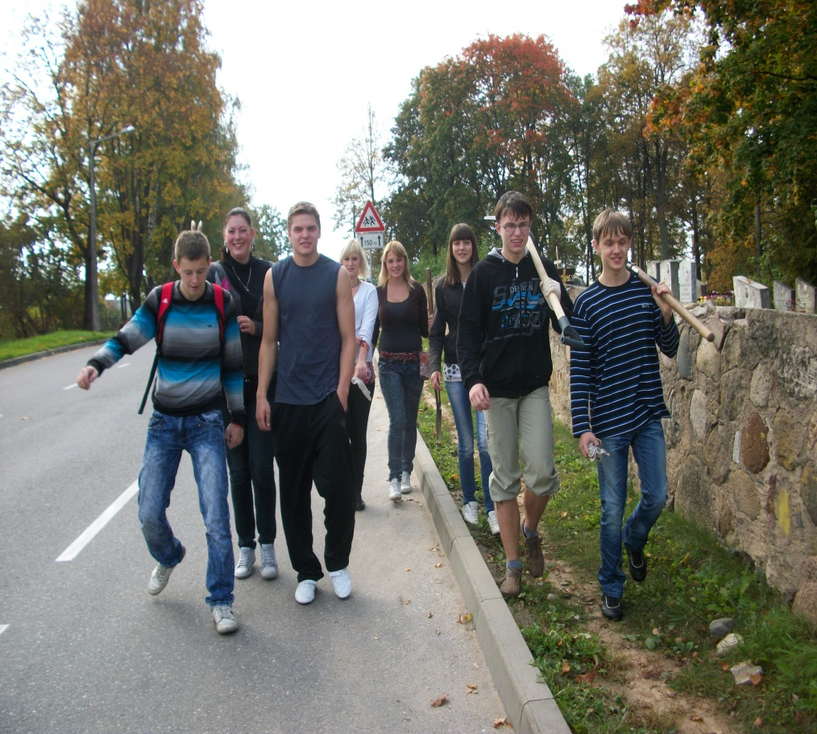
Katru gadu mūsu skolas vecāko klašu skolēni uzkop Krāslavas poļu kapos bijušo skolotāju kapa vietas, kuriem nav radinieku, kas varētu par to parūpēties.

Slide 3
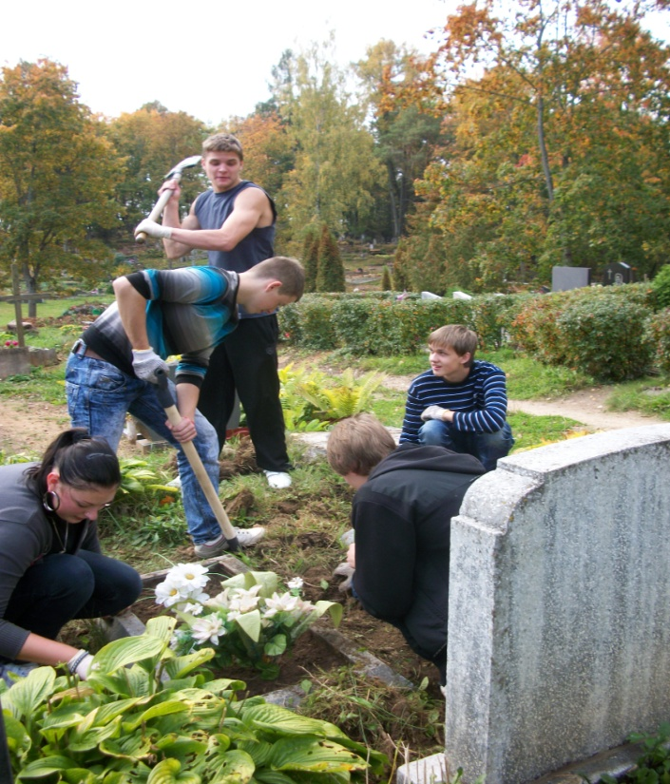
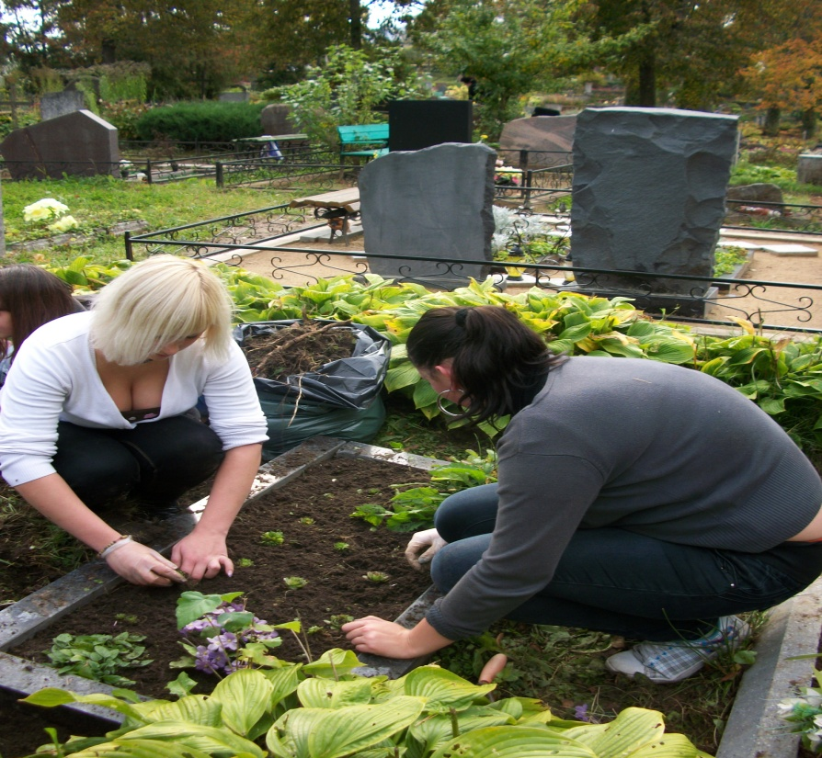

Slide 4
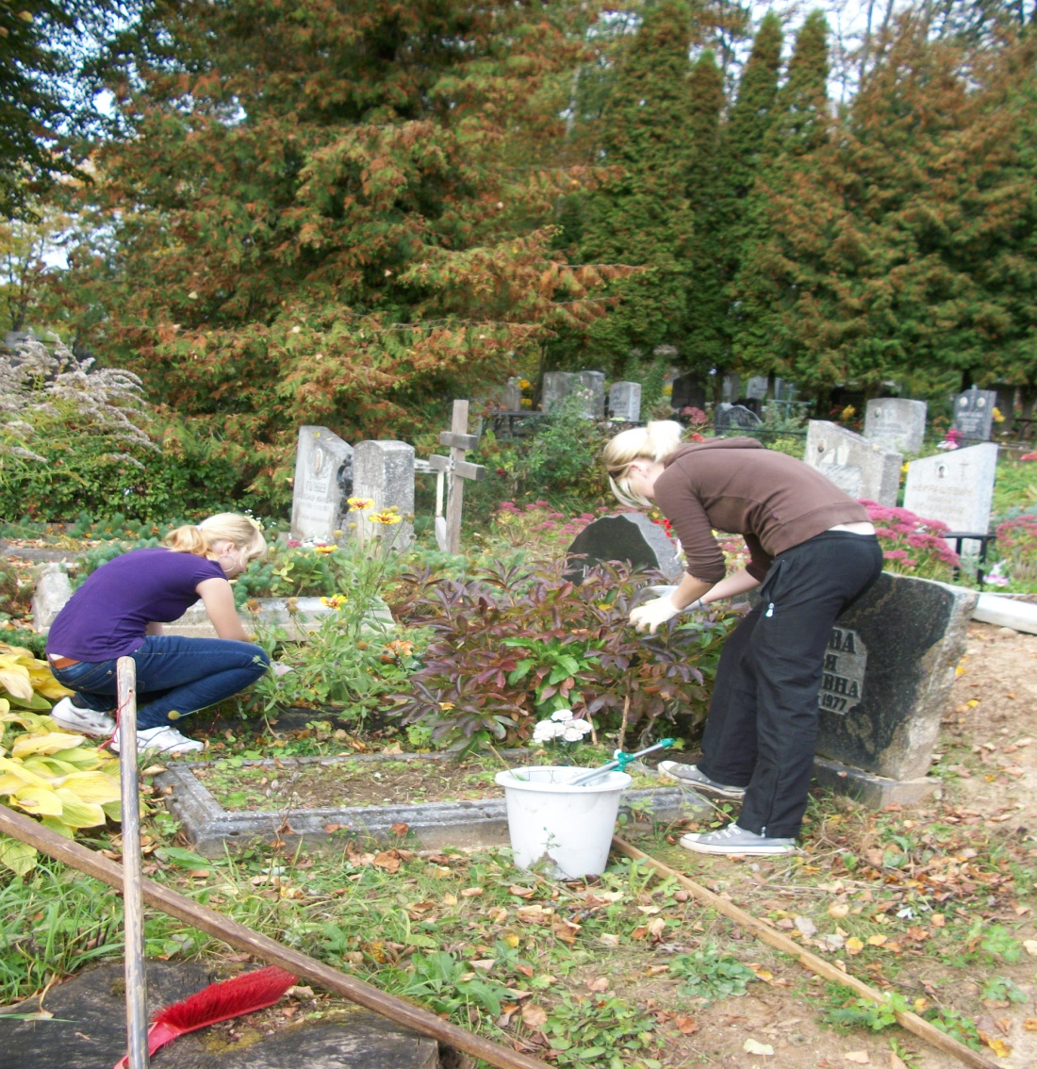

Slide 5
Prezentāciju sagatavoja: 11.b klases skolniece Linda Zukule

